Slide 1



La situation dans les universités belges francophones
Open Access:
Quand l'utopie devient
réalité quotidienne
13 mars 2008 | Paul Thirion

Slide 2
Rappel : l’Open Access
Mouvement né il y a une quinzaine d’années
  Au départ : réaction à la « serial price crisis » (cliquer ici pour en savoir plus), principalement dans les bibliothèques… (critères économiques)
  Mais aussi : moyen d’accélérer la diffusion scientifique (critères techniques)
  Et de réduire les barrières économiques (critères éthiques)
Support international de plus en plus large
  Budapest Open Access Initiative - 2002
  Déclaration de Berlin - 2003 (signée par les recteurs belges et ministres : 13 février 2007)
  Déclaration de l’OCDE – 2004
  Pétition européenne – janvier 2007 (27000 signatures)
  Recommandation aux états membres du
  Comité des ministres européens du 16 mai 2007
  …
Politique de grands organismes de financement de la recherche
  Wellcome Trust, NIH….
  FWO (2007)
  Federal Research Public Access Act
  … FNRS ?!
… les autorités publiques doivent « s’attacher à garantir l’accès le plus large possible aux résultats de la recherche appartenant au domaine public et veiller à ce que les droits d’auteur soient reconnus et exercés judicieusement ».

Slide 3
Au fond, c’est quoi ?
Selon le BOAI, 2002
« Par "accès libre" à cette littérature, nous entendons sa mise à disposition gratuite sur l'Internet public, permettant à tout un chacun de lire, télécharger, copier, transmettre, imprimer, chercher ou faire un lien vers le texte intégral de ces articles, les disséquer pour les indexer, s'en servir de données pour un logiciel, ou s'en servir à toute autre fin légale, sans barrière financière, légale ou technique autre que celles indissociables de l'accès et l'utilisation d'Internet.
La seule contrainte sur la reproduction et la distribution, et le seul rôle du copyright dans ce domaine devrait être de garantir aux auteurs un contrôle sur l'intégrité de leurs travaux et le droit à être correctement reconnus et cités. »

Slide 4


Deux fronts complémentaires
Publication de documents scientifiques directement « Open Access » (la voie « d’or »)
  Les « e-prints » (critères de qualité ?)
  Les revues scientifiques
    Soit anciennes revues changeant de modèle commercial ex. Nucleic Acids Research (IF: 6,3)
    Soit nouvelles revues ex. Genome Biology (IF : 7,17), PLOS Biology (IF : 14,10)…
    Voir DOAJ (http://www.doaj.org/ ) ou Open J-Gate (http://www.openj-gate.com/)
      65,9% des revues OA peer reviewed (39,1% pour l’ensemble des revues scientifiques)
      Malgré leur récence 10,8% des revues OA ont déjà un IF (11% pour l’ensemble des revues)
    Financement par des institutions ou organismes de financement de la
    recherche ou modèle économique inversé (BioMed Central).
    Attention au « modèle Hybride » (cliquer pour en savoir plus)
Archives ouvertes (la voie « verte »)
  Thématiques (ArXiv, CogPrints, Pubmed…)
  ou institutionnelles
  Plus de 1100 dans le monde. Interopérabilité
  (voir http://www.opendoar.org/ )
  67% des 378 éditeurs les plus importants en taille acceptent déjà l’auto-archivage sous une ou plusieurs formes (voir http://www.sherpa.ac.uk/romeo.php?stats=yes )
Actuellement, on estime que 20% de la littérature scientifique mondiale est déjà en OA !
  15% par la voie verte
  5% par la voie dorée
Notes:
% peer reviewed et % IF : données issues d’ULRICH’S
En 1 an (avril 2007 à mars 2008 ) :
sur DOAJ 2648 titres -> 3629 !
Sur Open-J Gate : 3784 ->4406
Sur Pubmed : plus de 2,2 millions d’articles free sur 16,6 millions soit 13,8%
Sur les 5 dernières années : 610000 sur 3,2 millions soit 19,1%
Sur les 2 dernières années : 210000 sur 1,35 millions soit 15,5%
80% des RI sont institutionnels
Près de 50% des RI sont européens
Nombre a doublé en moins de 2 ans

Slide 5
De l’utopie …
Les précurseurs :
  Les bibliothécaires, doux rêveurs dès la fin des années 90
    Les plus concernés (explosion du prix des périodiques & budget étriqués)
    Souvent prophètes dans le désert…
      Sa sainteté « LE Facteur d’impact »
      « Absence de contrôle qualité » des documents OA
      Visibilité
      Le « soi-disant » refus des éditeurs
      Risque pour les chercheurs par rapport à leur carrière
      Plagiat
      …
    Parfois trop (ou mal) compris !
    « Demain, tout sera gratuit sur Internet ! »
  Quelques vrais enthousiastes…

Slide 6
… à la réalité quotidienne
Initiatives liées à la production et diffusion OA par les universités
  Interuniversitaires BICfB
    PEPS (cliquer ici pour en savoir plus) (2004)
    BICTEL/e (cliquer ici pour en savoir plus) (2002)
    Répertoires Institutionnels (cliquer ici pour en savoir plus) (2005)
  Locales
    Digithèque ULB (cliquer ici pour en savoir plus) (2005)
    PoPuPs (cliquer ici pour en savoir plus) (2005)
    …
  Internationales
    Déclaration de Berlin (13 février 2007 : signature par les Recteurs belges et les ministres néerlandophones et francophones)
    EOS (cliquer ici pour en savoir plus) (2007)
Initiatives de mise à disposition (cliquer ici pour en savoir plus) d’outils et de documents OA

Slide 7
L’étude PEPS
Portail Électronique de Périodiques Scientifiques
  Étude de faisabilité pour la réalisation d’une plate-forme de mise en ligne de revues scientifiques en CfWB
  Commanditée par la Ministre Dupuis à la BICfB
  Objectifs :
    État des lieux de l’édition de périodiques scientifique CfWB (notamment par rapport au numérique) : 330 revues interrogées
    Étudier les différents aspects de la création d’une telle plate-forme
      techniques
      juridiques
      économiques et organisationnels
    Étudier la possibilité de participation à un réseau interopérable de plates-formes francophones

Slide 8
L’étude PEPS
Proposition à la Ministre
  Portail public et multidisciplinaire
  Open Access avec barrière mobile de maximum 5 ans
    Courant
    Rétrospectif (10 ans)
  Interopérable et intégré à des réseaux internationaux, particulièrement francophones (Erudit.org…)
  Masse critique : 30 revues en 4 ans
  Format XML structuré (pérennité…)
  Partenariats publics ET privés
  R&D

Slide 9
L’étude PEPS
Moyens nécessaires
  Chaîne de production ET diffusion : 1,8 M€ répartis sur 4 ans
Suites
  Changement de Ministre…
  …Vif intérêt pour le rapport et le projet
  Mais contexte financier difficile…
  ….

Slide 10
BICTEL/e
Dépôt des thèses de doctorat sous forme électronique
  (Initialement : thèses et « e-prints »)
Un cadre commun :
  Une analyse commune
  Un même logiciel (ETD-db)
  Un même jeu de normes conformes à OAI
  Une instance par université
  Un « harvesting » global pour l’ensemble des universités (interface commune)
  Une intégration dans NDLTD (Network Digital Library of Theses and Dissertation) et dans DART-Europe E-these Portal (plus de 80000 thèses européennes électroniques)
Avec des possibilités de personnalisation
  Au niveau de l’interface
  Au niveau de la politique institutionnelle
    Dépôt optionnel (FPMS, FUCAM, FUNDP, UCL, ULB, UMH)
    Dépôt obligatoire (FUSAGx, ULg)
Démarrage
  Dès 2003 pour la plupart des universités
  Avec retard à ULg (septembre 2006) & FUSAGx (juin 2007)

Slide 11
BICTEL/e aujourd’hui
1180 thèses accessibles en tout ou en partie
(exemple pour ULg : 63% des thèses déposées : accessibles en totalité)
 | FPMS | FUSAGx | FUCAM | FUNDP | FUSL | UCL | ULB | ULg | UMH
Accès public | 21 | 7 | 6 | 36 |  | 351 |  | 93
Accès restreint | 0 | 1 | 4 | 8 |  | 73 |  | 22
Accès mixte | 3 | 0 | 0 | 4 |  | 30 |  | 10
TOTAL | 24 | 8 | 10 | 48 | 0 | 454 | +-500 | 126 | 0
Des efforts constants de « communication »…
…Une consultation massive (cliquer ici pour en savoir plus)
Évolution future : intégration aux RI

Slide 12
Répertoires institutionnels
Cadre commun
  Création d’un répertoire institutionnel par Académie
  Analyse initiale commune (groupes de travail…)
  Spécifications communes en vue d’une interopérabilité
  Projet d’interface commune
Avec un certain nombre de degrés de liberté…
  Choix du logiciel (Fedora, DSpace)
  Adaptation aux contextes locaux
  Politiques institutionnelles différentes
    Quels contenus ?
    Obligatoire/optionnel ?
  La question du mandat (cliquer ici pour en savoir plus)

Slide 13
Répertoires institutionnels
Phase développement et tests (groupes pilotes…) : 2005-2008
Mise en production : 2008
Contenu : objectifs BICfB fixés pour fin 2008
  Académie Louvain (VITAL) 2800 full text (y compris BICTEL/e)
  Académie Wallonie-Bruxelles (DI-fusion) : 1080 full text)
  Académie Wallonie-Europe (ORBi – cliquer ici pour en savoir plus) : 1500 full text
Intégration dans le projet européen DRIVER…
A terme : intégration des thèses BICTEL/e

Slide 14
Mandat RI
« Le seul moyen de contrer le Cheval de Troie de l’Open Choice, c’est de rendre obligatoire le dépôt institutionnel, et optionnelle la mise en accès libre »
Bernard Rentier,
mars 2007 (blog)
Facultatif
  Les « mordus »
  Croissance lente et anecdotique
  Peu d’impact réel sur la communication scientifique
Obligatoire
  Possible au niveau d’un organisme important de financement de la
  recherche (NIH, Wellcome Trust…)
  Difficile pour une institution seule (réaction des chercheurs…)
« Immediat deposit - Optional access » (Mandat ULg)
  Archivage obligatoire sur un serveur institutionnel dès acceptation de publication
  Accès OA chaque fois que possible/autorisé
  Accès fermé dans les autres cas (avec système de demande de tirés-à-part)
  Concerne tous les articles de périodiques

Slide 15
Exemple : ORBi la « digithèque » ULg
A la fois
  Bibliographie académique
    Tout type de document
    Au moins depuis 2002
    Seul élément de référence pour l’évaluation des chercheurs
  Répertoire institutionnel OA
    Tous les articles de périodiques depuis 2002 + thèses de BICTEL/e (intégration prochaine)
    Optionnel pour le reste (sauf « e-prints » non publiés : en attente procédure de validation)
Dépôt par les auteurs (ou leurs mandataires)
Identification explicite du niveau de validation (qualité)
Multiples versions possibles (pre-print, post-print auteur, post-print éditeur…)
Effort d’intégration (LDAP, titres des périodiques, Sherpa/Roméo, importation initiale WOS, Medline, FNRS…)
Analyse juridique
Nombreux services à valeur ajoutée
  Intégration au « trombinoscope » ULg
  Intégration XML dans les pages des services, pages personnelles…
  Outils d’import/export (Reference Manager, FNRS, Word…)
  Chaîne de « regénération » du texte original
  …
Souplesse (besoins spécifiques selon les domaines…)

Slide 16
Digithèque ULB
Numérisation en texte intégral d’ouvrages des bibliothèques de l’ULB
Conditions : sélection parmi ouvrages
  Essentiellement libres de droit
  Dégradés
  Très consultés et/ou grande valeur intellectuelle
  Qui ne sont plus édités
Mise à disposition gratuite des utilisateurs
Format : pdf image
Intégration dans le catalogue OPAC Cible
Contenu actuel :
  Une trentaine d’ouvrages
  + collection d’une centaine de documents de Henri Pirenne
Accès

Slide 17
PoPuPs
Portail de Publication de Périodiques Scientifiques de l’AWE
Suite à l’absence de concrétisation de PEPS
Diffusion Open Access
  Revues existantes
  Revues nouvelles entièrement WWW
Courant et rétrospectif
Format XML et/ou pdf
Interopérabilité
Distinction claire des rôles et responsabilités
  Réseau des Bibliothèques
  Responsables de la revue

Slide 18
PoPuPs
Contenu
  6 revues préexistantes réellement actives sur le portail
  2 en préparation (revues WWW uniquement)
  Globalement actuellement : près de 550 articles accessibles
Taux de consultation près de 600 articles consultés par jour (hors robots…)
  Les moins consultées : 10 à 25 articles par jour
  Les plus consultées : plus de 300 articles par jour !
Origine
  68% : recherche Google
  19% : navigation dans PoPups
  Quelques cas venant de DOAJ
  …

Slide 19
EOS – EurOpen Scholar
Consortium d’universités européennes et de centres de recherche européens
Composition : recteurs, présidents d’université, présidents de centres de recherches européens
Outil de :
  Concertation entre universités en matière d’OA, notamment en ce qui concerne les « mandats »
  Information des chercheurs et décideurs sur les politiques institutionnelles en matière d’OA
  Lobbying notamment vis-à-vis de EUA (cliquer ici pour en savoir plus)
Réunions :
  18 octobre 2007 à Liège
  4 avril 2008 à Southampton (dans le cadre de la conférence : « Open Repositories 2008)
  The University's Mission, Management and Mandate in the Open Access Era

Slide 20
Mise à disposition
Périodiques OA
  Recherche et intégration plus ou moins systématique de tous les périodiques scientifiques OA dans les OPAC
  Participation institutionnelle à Biomed central
  Liens vers portails de revues OA notamment DOAJ, Open J-Gate…
Moteurs de recherche OA
  Par exemple OAIster, arXiv, CogPrints, Citeseer, HAL-SHS, ARC (A Cross Archive Search Service), Pigeon (spécialisé en SSH)…
Faible visibilité sur les sites WWW des bibliothèques
  Généralement : éléments dispersés, peu nombreux, parfois uniquement dans des sous-sites disciplinaires…
  Une exception : ULB qui en a fait une page spécifique MAIS placée tout à la fin de la page de la Bibliothèque électronique et donc peu visible

Slide 21
En guise de conclusion…
Au niveau des bibliothèques
  Efforts considérables
  Changements importants : nouveaux métiers ET nouveaux rôles
  Besoin d’une meilleure mise en évidence des ressources et outils OA
Au niveau des institutions
  Évolution lente mais en profondeur
  Besoin de mandats clairs
  Amener auteurs à conserver leurs droits (non exclusifs)
Au niveau global
  Besoin de mandats inter-universitaires :
    FNRS
    Niveau international (UE, EUA)
  Besoin d’accélérer le développement
    Outils fédérés de recherche OA
    Outils « bibliométriques » nouveaux et indépendants exploitant les possibilités de l’OA
  Besoin de repenser le processus de « validation », « certification »

Slide 22
Je vous remercie de votre attention

Slide 23
Serial price crisis
Moyenne basée sur plus de 70.000 titres (aussi bien éditeurs commerciaux que sociétés savantes)
Prix moyen : presque triplé alors que l’index belge des prix à la consommation n’augmentait que de 34,04% sur la même période.
Touche plus dramatiquement les sciences et les sciences médicales.
Mais les sciences sociales et humaines sont loin d’être épargnées…

Slide 24
Le poids des mots …
Exemple : coût des périodiques pour l’ULg :
La documentation :
un luxe …
… mais aussi un minimum vital !
Près de 2 millions d’euros en 2006 !
  … sans même compter les acquisitions par les services …
L’équivalent d’une nouvelle Porsche tous les 10 jours…

Slide 25
Le modèle « hybride »
« Open Choice », « Author choice »…
Une « réaction » des éditeurs
face à l’engouement pour l’OA
  L’auteur paie pour être publié
  et crois faire une démarche active
  en faveur de l’OA
  … mais le lecteur paie aussi !
  (et pas moins cher qu’avant…)
  Une arnaque !
  … ou une belle manière de maximiser les bénéfices !
  Exemple : American Chemical Society (ACS)…
JP Lardy
http://urfist.univ-lyon1.fr/publication_hybride.pdf

Slide 26
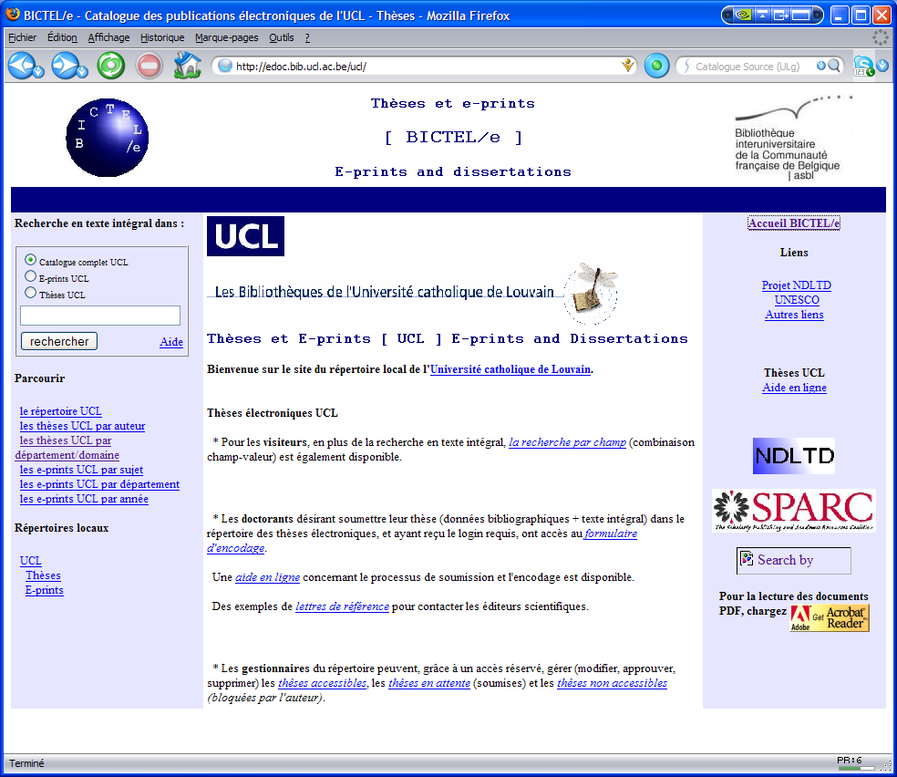
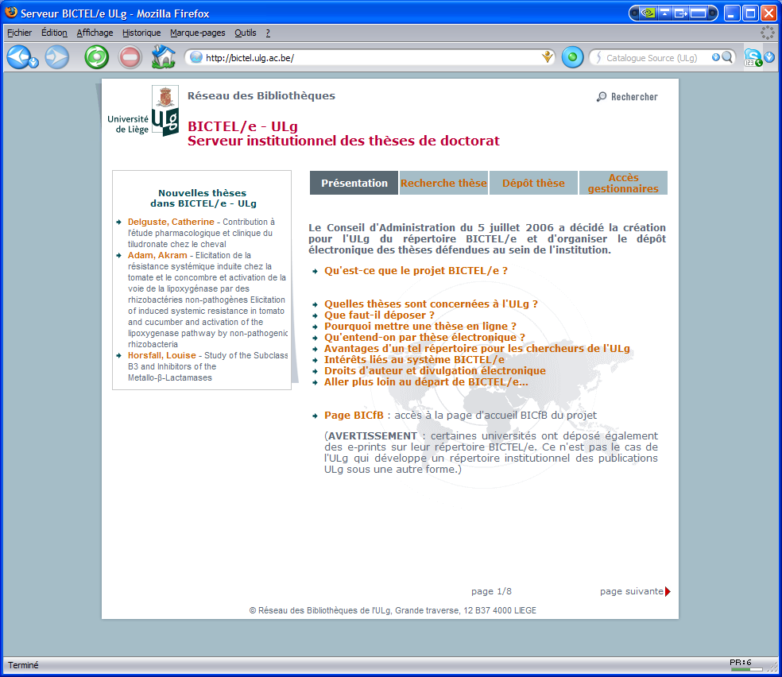
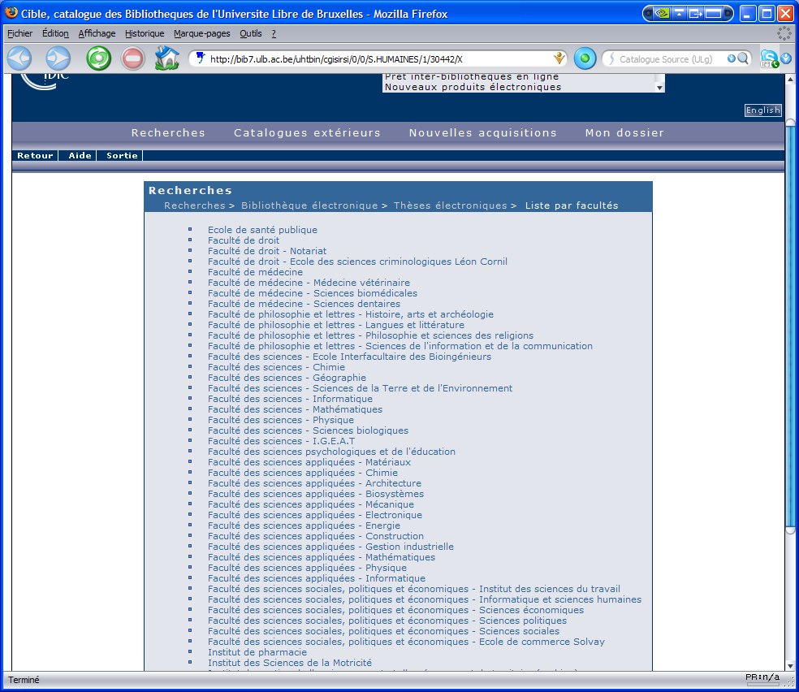
De base
Relookée
Intégrée à l’OPAC

Slide 27
Statistiques BICTEL/e ULg Exemple pour 1 semaine (3-9 mars 2008)
Sans compter téléchargements interrompus ni accès par robots
Nbre de downloads (.pdf ou .doc)
1540/semaine
(220/jour)
(+80000/an ?)
Accès via Internet (hors ULg)
97,2 %
Nombre de machines différentes (hors ULg)
1101
Proportion de thèses pour lesquelles au moins 1 téléchargement
66 %
Nombre moyen de téléchargements de chaque fichier
11/semaine
Origine :
Google
  (dont Google Scholar)
Navigation à partir de BICTEL/e ULg
Autres et indéterminés
70,6 %
Soit 155 fichiers fulltext/jour
(0,3 %)
11,5 %
17,9 %
Le record : Éric Ziemons
  Etude en temps réel du processus d’extraction de la Tagitinine C en fonction des caractéristiques physico-chimiques du CO2 supercritique à l’aide de fibres optiques couplant un spectrophotomètre IRTF à un extracteur à fluide supercritique.
  téléchargée 78 fois sur la semaine (11 fois par jour) et cela par 63 machines différentes !

Slide 28
Recommandations EUA (25/1/08)
A. Recommendations for University Leadership
The basic approach… should be the creation of an institutional repository. These repositories should be established and managed according to current best practices (following recommendations and guidelines from DRIVER and similar projects) complying with the OAI-PMH protocol and allowing inter-operability and future networking for wider usage….
University institutional policies should require that their researchers deposit (self-archive) their scientific publications in their institutional repository upon acceptance for publication. Permissible embargoes should apply only to the date of open access provision and not the date of deposit. Such policies would be in compliance with evolving policies of research funding agencies at the national and European level such as the ERC.
B. Recommendations for National Rectors’ Conferences
All National Rectors’ Conferences should work with national research funding agencies and governments in their countries to implement the requirement for self-archiving of research publications in institutional repositories and other appropriate open access repositories according to best practice models of the ERC and existing national research funding agencies operating open access mandates…
C. Recommendations for the European University Association
EUA should continue to contribute actively to the policy dialogue on Open Access at the European level with a view to a self-archiving mandate for all research results arising from EU research programme/project funding, hence in support of and building upon the ERC position and other international initiatives such as that of the US National Institutes of Health (NIH).

